Slide 1
Počítač
Informatika 5. ročník

Slide 2
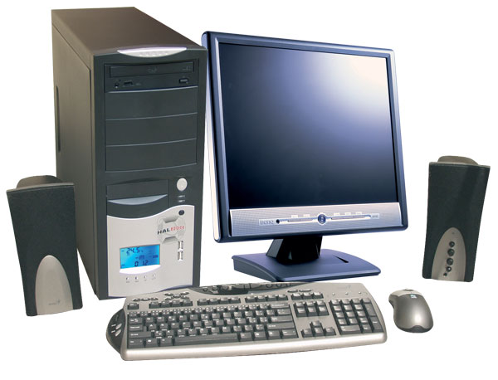
Počítač
Univerzálny programovateľný stroj na spracovanie údajov, ktoré sa spracovávajú na základe programu.

Slide 3
Základné delenie
Hardvér
Softvér
technické vybavenie
počítač samotný a jeho príslušenstvo (hmatateľné)
programové vybavenie
duševná hodnota vytvorená tvorivou prácou programátora (nehmatateľné)

Slide 4
Zostava PC
Výkonná časť základná jednotka
Vstupné zariadenia klávesnica a myš
Výstupné zariadenie monitor
Prídavné vstupné a výstupné zariadenia Skener, tablet, tlačiareň, ...

Slide 5
Softvér
2. aplikačný softvér.
1. systémový softvér
riadi a kontroluje činnosť hardvéru a softvéru v počítači. Poskytuje rozhranie medzi hardvérom a softvérom.
Umožňuje písanie textu,
tabuliek, tvorbu a úpravu obrázkov,
zvukov,

